Slide 1

“Саннар иленә сәяхәт”
( “Сан” темасын гомумиләштереп кабатлау.)

Slide 2
“Дөрес укы”
Бүген Гүзәлнең дуслары туган көнгә килә. Ә дуслар- сыйныфташлары.
- Ә туган көндә нинди телдә сөйләшәбез соң? – диде Гүзәл.
Кызык сорау. Чынлап та, сыйныфта 11 рус, 12 татар, 2 украин, 3 чуваш, 2 грузин, 1 латыш укый.

Slide 3
“Без өч тел өйрәнәбез”

Slide 4

“Тыңла, аңла!”

Slide 5
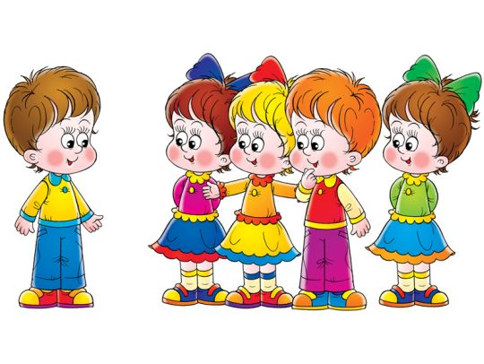
“Ял ит”

Slide 6
“Уйла, яз!”
№ 1
Бирем: саннарны сүз белән язарга.
17, 99, 106, 2007, 899, 333.
№ 2
Бирем: күчереп язарга, саннарның астына сызарга.
Тукталышка егерме дүртенче трамвай килеп туктады. Трамвайга мин икенче кеше булып кердем дә өчәр сумнан билет сатып алдым. Биш тукталыш узгач, трамвайда бары өч кеше калды. Трамвай йөртүче кырык – кырык биш яшьләрдәге абый иде.

Slide 7
№ 4
Бирем: саннар белән җөмләләр төзергә.
5 китап, 12 укучы, 89нчы номерлы автобус, 56нчы йорт.
№ 5
Бирем: саннар белән 5 җөмлә язарга.
№6
Бирем: -нчы, -нче, -ынчы, - енче кушымчаларын ялгарга.
Мин 7 ... сыйныфта укыйм. Сеңелем 3... сыйныфта укый. Апа 89 ... автобуска утырып китте. Галия 6 ... партада утыра. Мин сәгать 8... дә йокыдан торам.

Slide 8
“Тест”
1.Сан сүз төркеме нинди сорауларга җавап бирә?
А) Нишли? Нишләде? Нишләп?
Б) Кайчан? Кем? Нәрсә?
В) Күпме? Ничә? Нишәшәр?
2. Дөрес тәрҗемәсен тап:
Первая библиотека 1278 книг
А) бер китапханә А) 1278 нче китап
Б) беренче китапханә Б) 1278 китап
В) китапханә беренче В) 1278 китаплар

Slide 9
3. Бер гасыр бер атна
А) 100 ц. А) 24 сәгать
Б) 100ел Б) 3 кг.
В) 14 көн В) 7 көн

